Slide 1
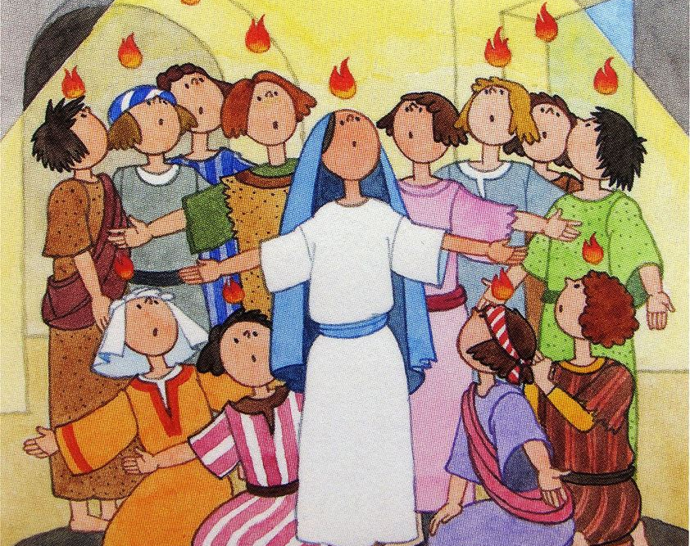
IL DONO DELLO SPIRITO RADUNA LA CHIESA

Slide 2
Che cosa succede a Pentecoste
Mentre il giorno di Pentecoste stava per finire, si trovavano tutti insieme nello stesso luogo. Venne all'improvviso dal cielo un rombo, come di vento che si abbatte gagliardo, e riempì tutta la casa dove si trovavano. Apparvero loro lingue come di fuoco che si dividevano e si posarono su ciascuno di loro; ed essi furono tutti pieni di Spirito Santo e cominciarono a parlare in altre lingue come lo Spirito dava loro il potere d'esprimersi.

Slide 3
LO SPIRITO SANTO SCENDE SUGLI APOSTOLI E RESTA CON LORO
LO SPIRITO SANTO è SEMPRE PRESENTE NELLA VITA DELLA CHIESA
LO SPIRITO SANTO è PRESENTE NELLA NOSTRA VITA

Slide 4
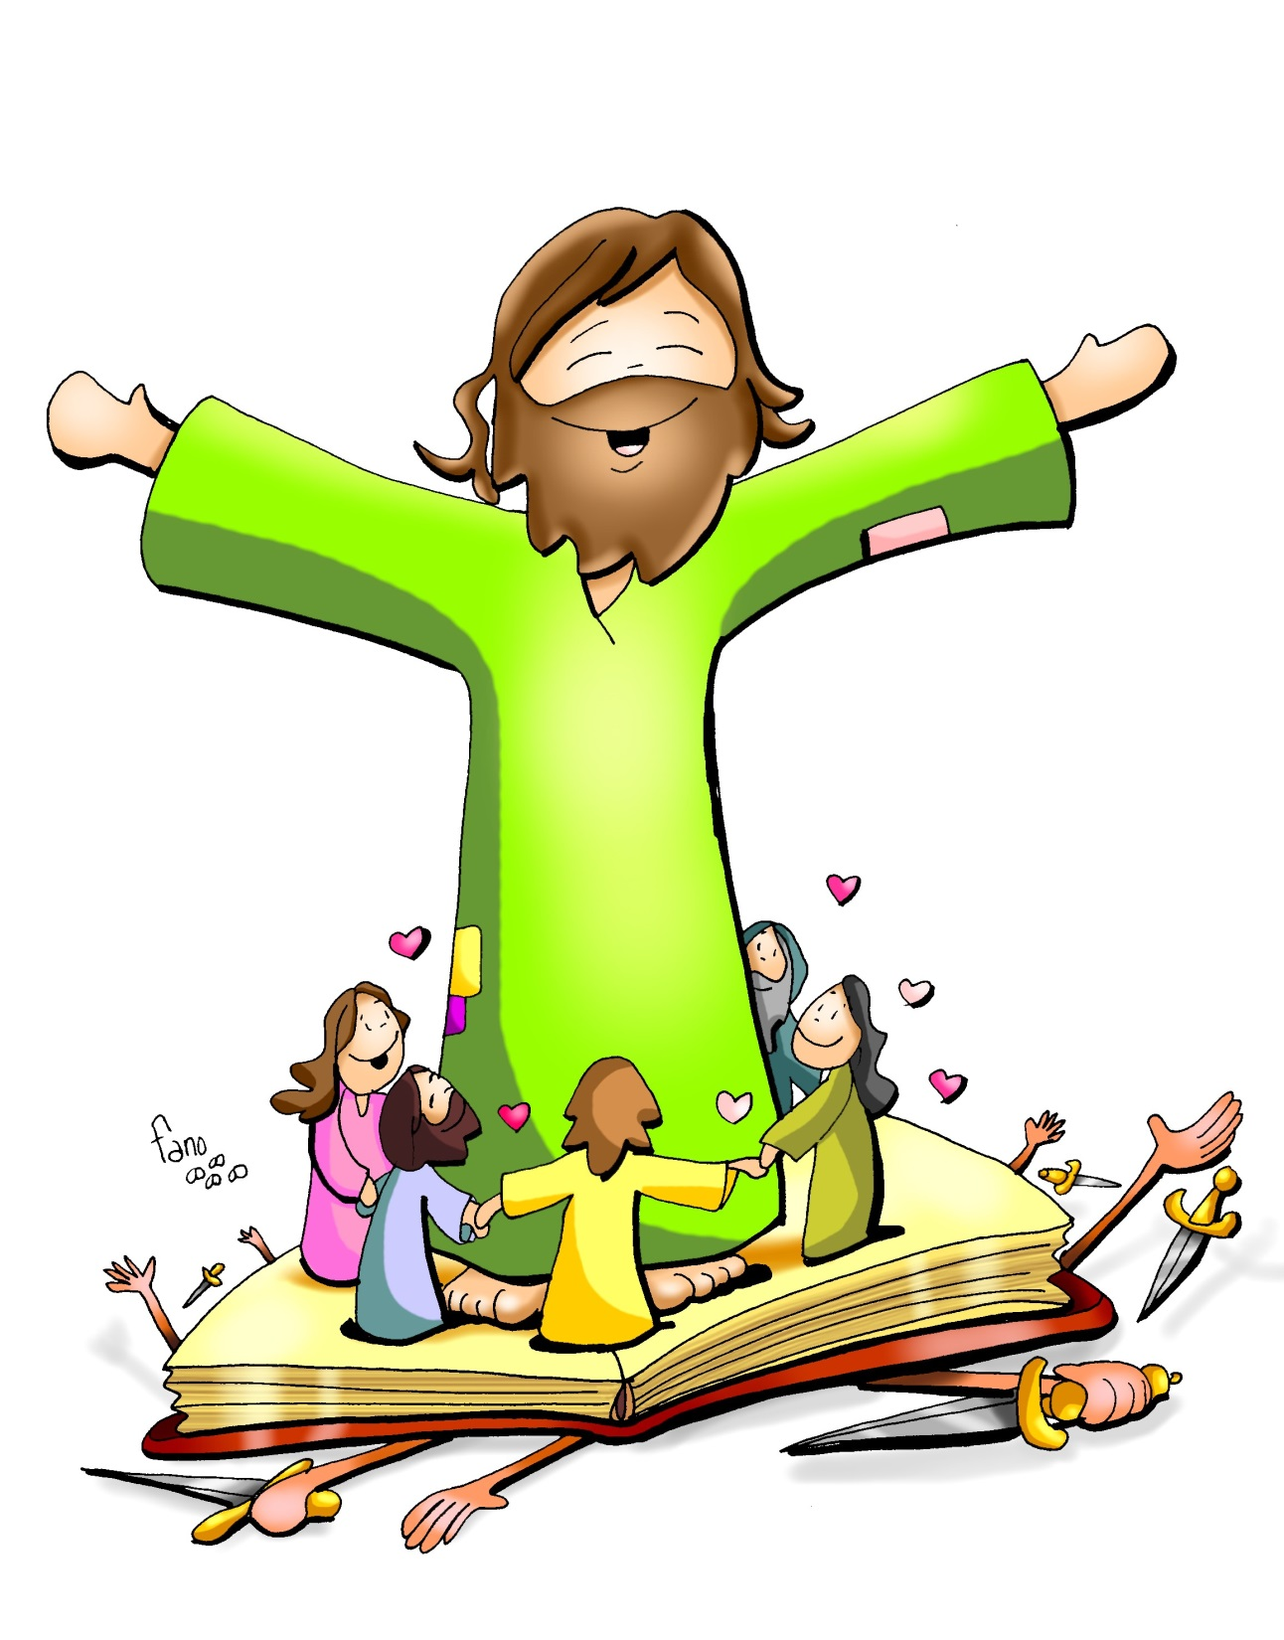
DOVE e QUANDO LO SPIRITO SANTO AGISCE ED E’ PRESENTE?
QUANDO ASCOLTIAMO LA PAROLA DI DIO

Slide 5
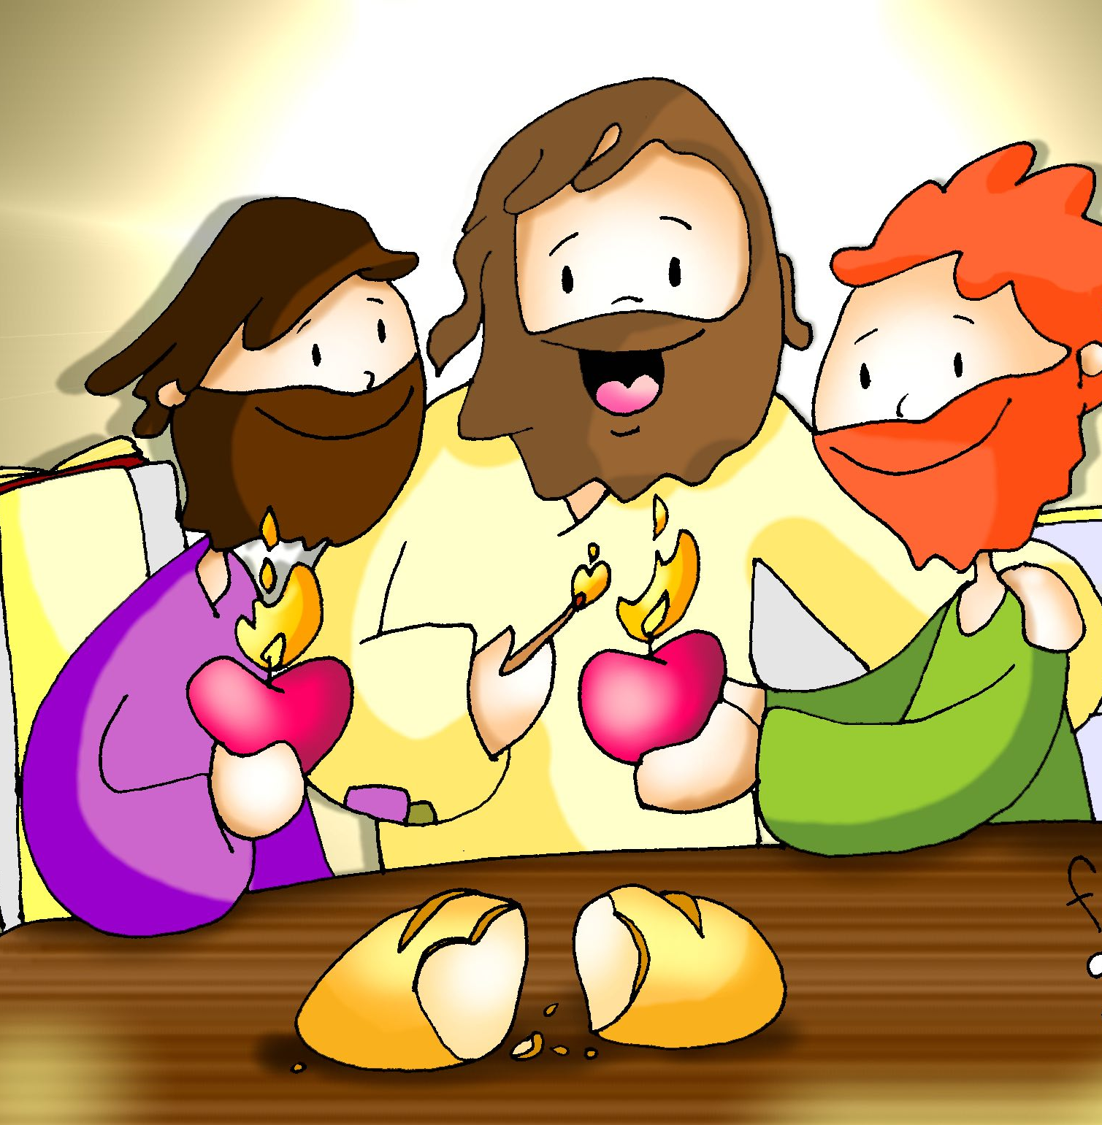
DOVE e QUANDO LO SPIRITO SANTO AGISCE ED E’ PRESENTE?
NELLA CELEBRAZIONE dell’EUCARISTIA e degli altri SACRAMENTI

Slide 6
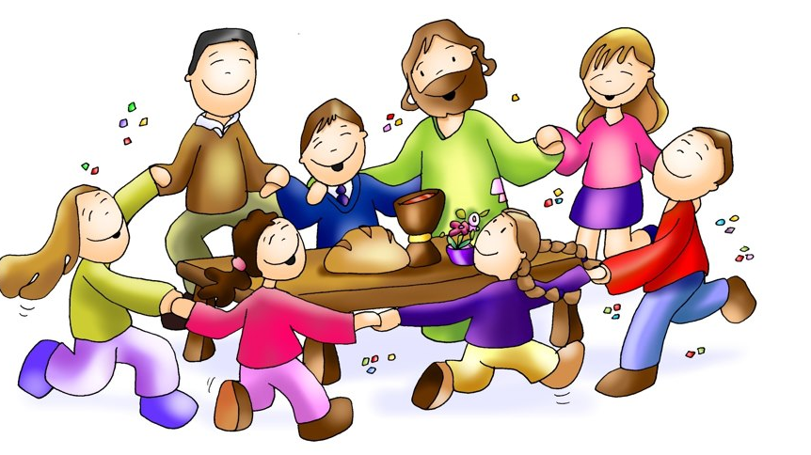
DOVE e QUANDO LO SPIRITO SANTO AGISCE ED E’ PRESENTE?
QUANDO CI RADUNIAMO NEL NOME di GESU’

Slide 7
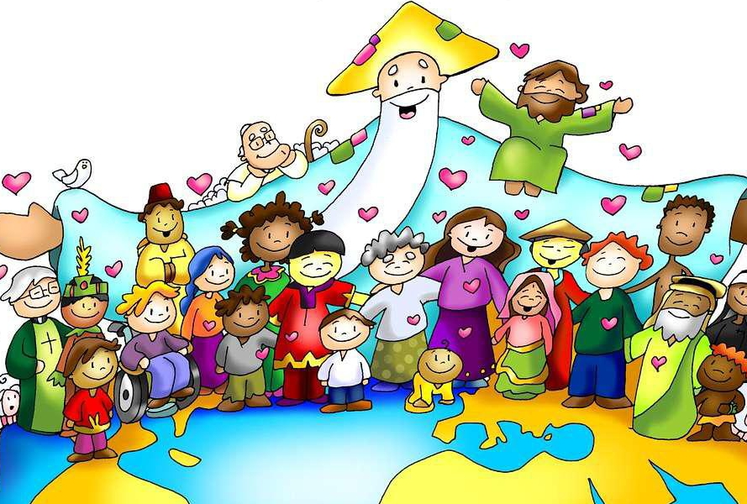
DOVE e QUANDO LO SPIRITO SANTO AGISCE ED E’ PRESENTE?
NEL BENE CHE SAPPIAMO COMPIERE e SPARGERE INTORNO A NOI

Slide 8
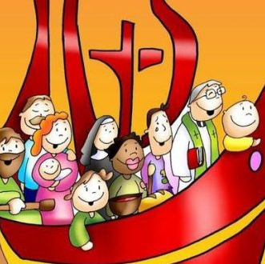
DOVE e QUANDO LO SPIRITO SANTO AGISCE ED E’ PRESENTE?
NEL CAMMINO e NELLA MISSIONE DELLA CHIESA, radunata attorno al Papa e ai vescovi

Slide 9
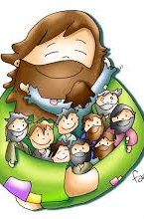
METTIAMOCI IN ASCOLTO …
Essi ascoltavano con assiduità l'insegnamento degli apostoli, vivevano insieme fraternamente, partecipavano alla Cena del Signore e pregavano insieme. Dio faceva molti miracoli e prodigi per mezzo degli apostoli […] . Tutti i credenti vivevano insieme e mettevano in comune tutto quello che possedevano. Vendevano le loro proprietà e i loro beni e distribuivano i soldi fra tutti, secondo le necessità di ciascuno. Ogni giorno, tutti insieme, frequentavano il Tempio. Spezzavano il pane nelle loro case e mangiavano con gioia e semplicità di cuore. Lodavano Dio ed erano ben visti da tutta la gente. Di giorno in giorno il Signore aggiungeva alla comunità quelli che egli salvava.

Slide 10
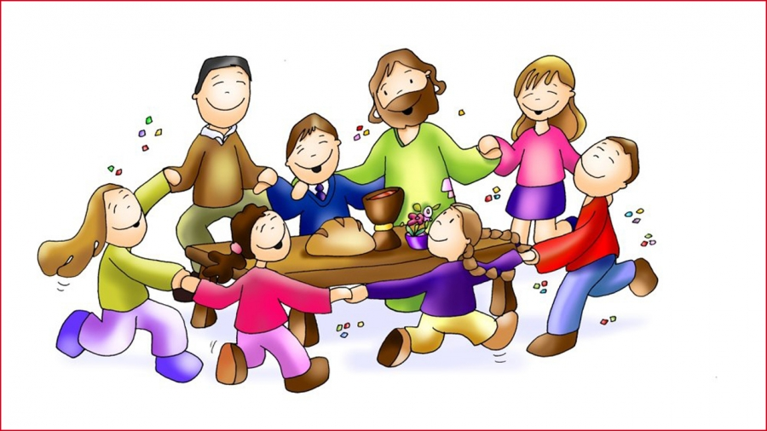
COME VIVONO I PRIMI CRISTIANI?
COSA MI HA COLPITO DEL BRANO CHE ABBIAMO LETTO?

Slide 11
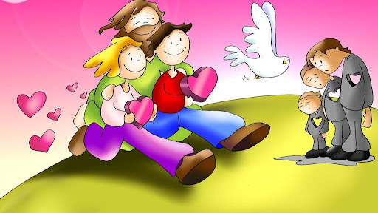
Grazie al Sacramento della Cresima noi diventeremo membri attivi della comunità.
COSA VOGLIO FARE PER STARE NELLA MIA COMUNITA’?

